Slide 1
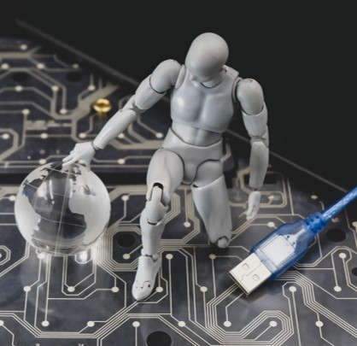
Digitaal Burgerschap
Les 6
LOTUS CO
Fake News
Deepfakes
Hoe blijf je menselijk in een digitale wereld?
Notes:
Dit is les 6 van de lessenserie Digitaal Burgerschap.
Bestudeer iedere slide en controleer of de lesstof passend is voor jouw les. De meeste slides bevatten instructies of extra informatie, te vinden in de notities. Wanneer je de PowerPoint presenteert, is het mogelijk om de notities te lezen per slide. Presenteer als diavoorstelling, klik met rechtermuisknop op de presentatie en klik op ‘weergave voor presentator’. Je ziet dan de slides + notities op je eigen scherm.
Deze les valt onder de Creative Commons regelgeving. De les mag worden gedeeld en aangepast voor non-commerciële doeleinden (zie laatste slide).

Slide 2
Digitaal Burgerschap
Terugblik artificial intelligence (AI)
Fake news
Nepnieuws herkennen
Deepfake technologie
Afronding
Vooruitblik

Slide 3
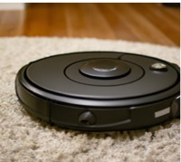
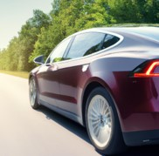
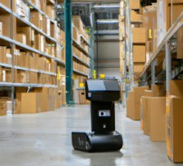
Digitaal Burgerschap
Terugblik
Artificial
Intelligence
Notes:
Vraag aan de studenten of ze nog voor en nadelen kunnen benoemen van de bovenste rij foto’s.
Herhaal dat de portfolio-opdracht gemaakt moet worden met Craiyon. Voor degenen met meer voorkennis en vaardigheden kan DALL-E een leukere optie zijn. Dit kun je eventueel benoemen.
DALL-E2 en Craiyon kunnen door artificial intelligence afbeeldingen genereren.

Slide 4
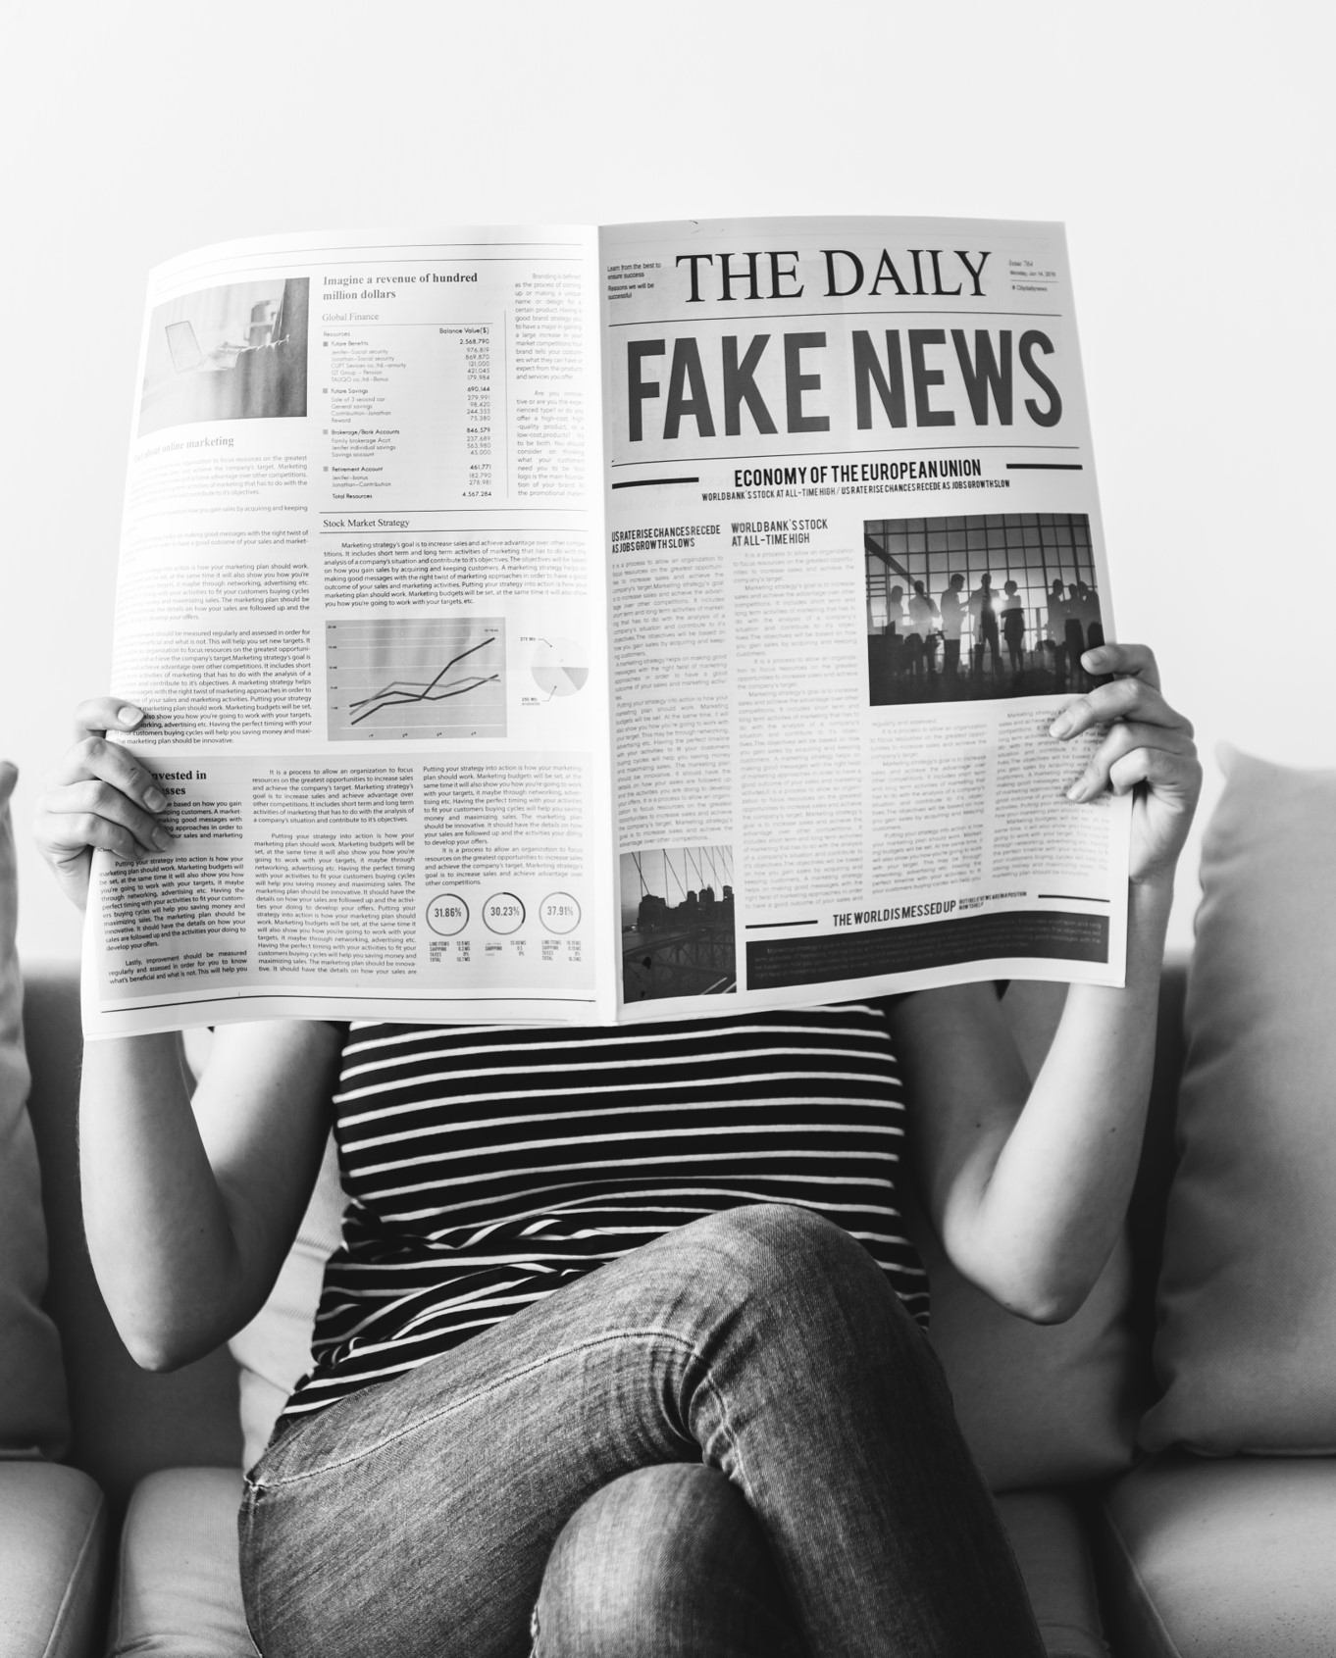
Digitaal Burgerschap
Lesdoelen
Aan het einde van de les weet je:
welke vormen van fake news (nepnieuws) er zijn;
hoe je fake news herkent;
wat deepfakes zijn;
hoe deepfake-technologie werkt.
Notes:
Maak de studenten bewust van de lesdoelen.

Slide 5
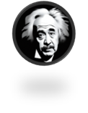
Digitaal Burgerschap
Discussie
Welke gevolgen heeft het verspreiden van nepnieuws voor de samenleving?
Notes:
Deze stelling is ter introductie van kritisch denken.

Slide 6
Digitaal Burgerschap
Misinformatie of desinformatie?
Misinformatie
Desinformatie
Informatie die feitelijk niet klopt (of incompleet is), maar waarbij dat niet expres ging.
Geen vorm van nepnieuws.
Informatie die wel bewust opgesteld om te misleiden.
Wel een vorm van nepnieuws.
Notes:
Allereerst is er een belangrijk verschil tussen misinformatie en desinformatie.
- Misinformatie: als een journalist per ongeluk schrijft dat sprake is van 21 doden, terwijl dat er feitelijk 12 zijn, dan is dat misinformatie. De informatie klopt niet, maar de journalist probeerde niet bewust te misleiden. Misinformatie is geen nepnieuws.
- Desinformatie: nepnieuwsberichten zijn nieuwsberichten die bewust en aantoonbaar onwaar zijn én de lezer kunnen misleiden. Omdat deze berichten willen misleiden is het belangrijk deze te herkennen.

Slide 7
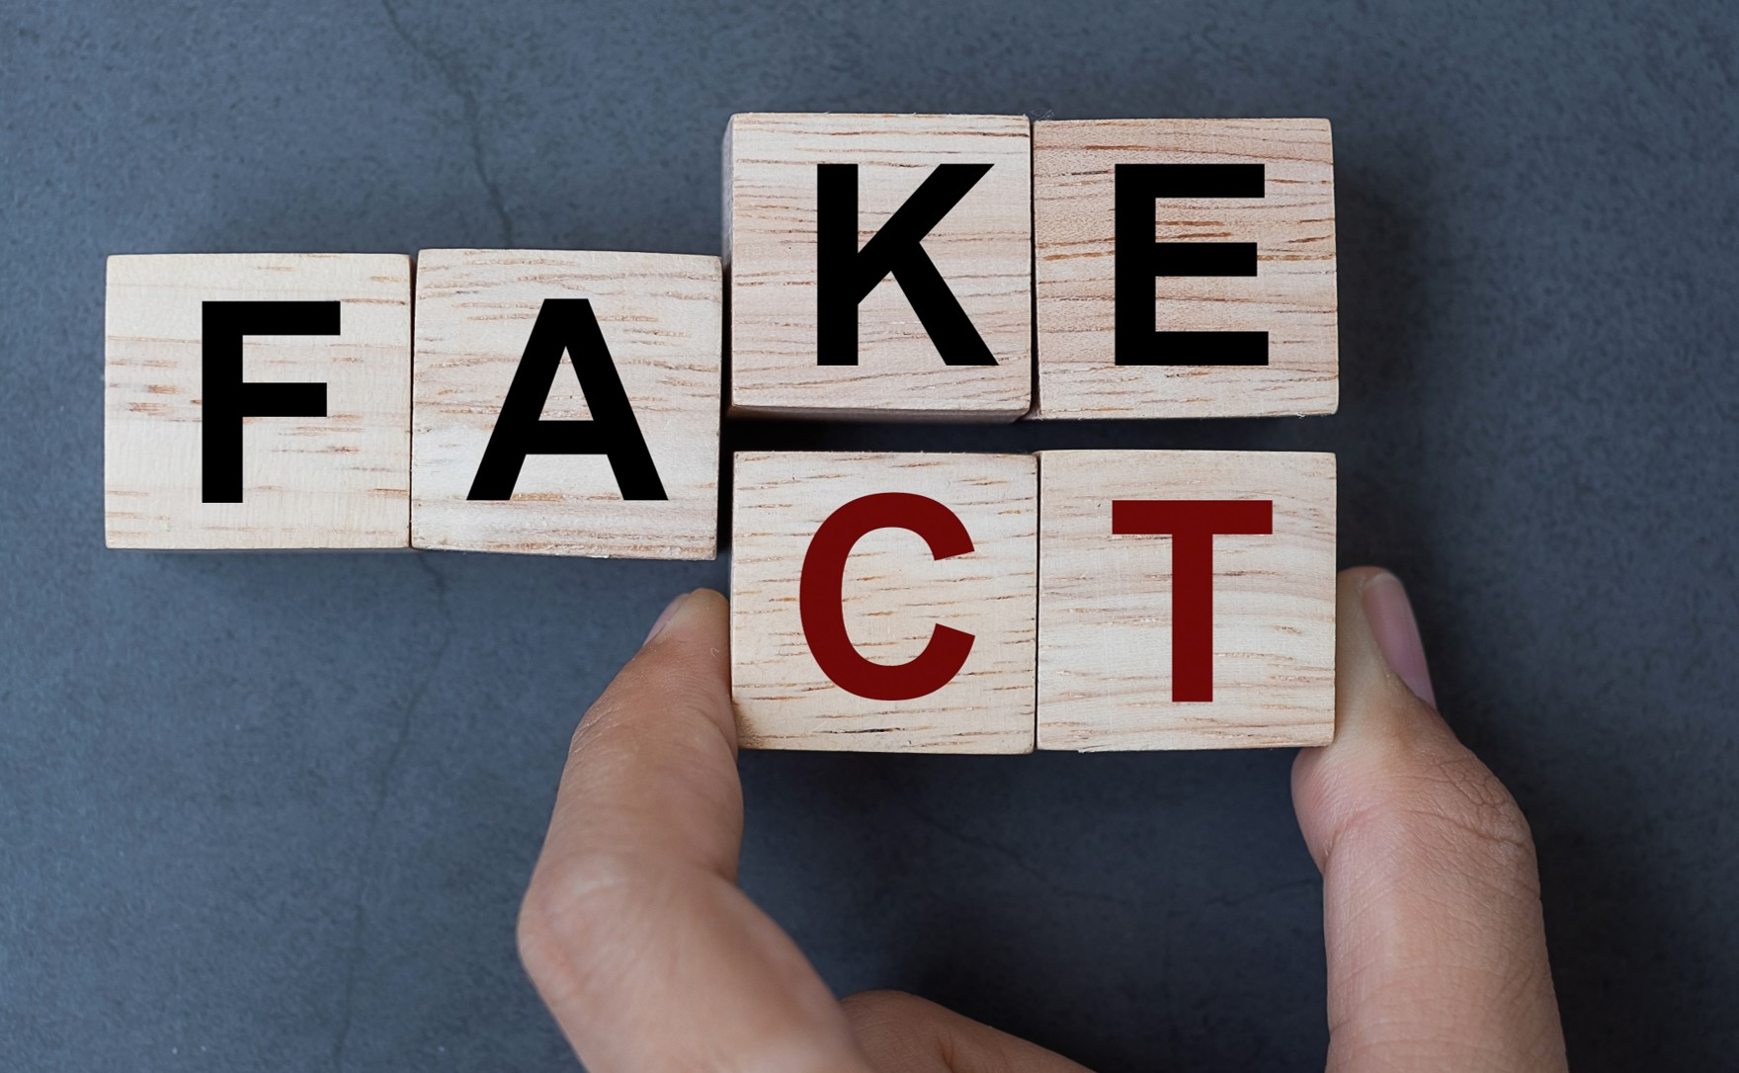
Digitaal Burgerschap
Video: Fake News
Klik op de afbeelding voor weergave video.
Notes:
Vraag de studenten om te noteren wat ze tijdens de video hebben gehoord.
Fake news = nepnieuws
- Informatie die bewust misleidend of onjuist, verpakt als nieuwsbericht.
- Wordt gemaakt om grappig te zijn, om aandacht te krijgen, om meningen te beïnvloeden, om geld te verdienen.
- Het bestaat duizenden jaren, maar wordt sneller verspreid dan vroegen.
- Het wordt onder andere verspreid op de sociale media
- Gevolgen: je weet niet meer wie je kan geloven, je kan dingen geloven die niet kloppen waardoor het lastiger is om een mening te vormen.

Slide 8
Digitaal Burgerschap
Wat werd genoemd in de video?
Informatie die bewust misleidend of onjuist, verpakt als nieuwsbericht.
Wordt gemaakt om grappig te zijn, om aandacht te krijgen, om meningen te beïnvloeden, om geld te verdienen.
Het bestaat duizenden jaren, maar wordt sneller verspreid dan vroeger.
Het wordt onder andere verspreid op de sociale media
Gevolgen: je weet niet meer wie je kan geloven, je kan dingen geloven die niet kloppen waardoor het lastiger is om een mening te vormen.
Notes:
Samenvatting van de video. Kan eventueel worden besproken met de klas. In dia 11 wordt een deel nogmaals herhaald.

Slide 9
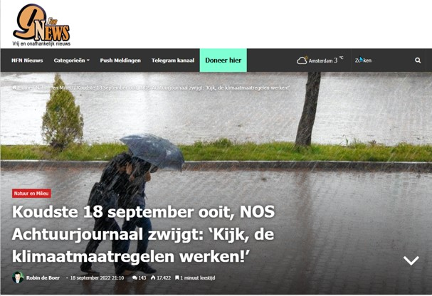
Digitaal Burgerschap
Fact-check
Controleer de berichtgeving.
Is het waar of niet waar?
Notes:
Laat de studenten ontdekken wat voor een nieuwsbron ninefornews is. Wanneer je via Google zoekt naar ninefornews, kom je meerdere bronnen tegen die zeggen dat zij nepnieuws verspreiden.
Het klopt dat 18 september de koudste ooit was, maar niet dat de klimaatmaatregelen werken. Er is wel opwarming, maar tegelijkertijd zijn de extremen ook erger, dus zijn er ook koudere dagen. Als je kijkt naar het gemiddelde van een heel jaar, stijgt de temperatuur alsnog.

Slide 10
Digitaal Burgerschap
Analyseer de bron
Zoek de originele context
Zoek betere berichtgeving
Nepnieuws herkennen
Notes:
Informatie voor de docent:
ANALYSEER DE BRON
Skill: Zweven
Bekijk wie het bericht deelt door simpelweg met je muis over de foto van de bron te zweven (desktop) of op de foto te klikken (telefoon). Stel jezelf hierbij twee vragen:
1 Is deze bron wie/wat ik verwachtte? 2 Is deze bron betrouwbaar genoeg om het bericht te delen zonder verdere controle?
Caulfield benadrukt dat het het best is ALTIJD even te bekijken wie een bericht heeft geplaatst voor het te delen, ook als je geen nepnieuws vermoedt.
Skill: Gebruik Wikipedia
De meeste grote publicaties hebben een Wikipedia-pagina (als niet in het Nederlands, dan wel in het Engels). Om uit te zoeken waar een bericht precies vandaan komt als je de bron niet herkent, kopieer en plak de link in je browser en type ‘Wikipedia’ ernaast om de Wikipedia-pagina te vinden. Vind je geen Wikipedia-pagina? Dat kan een teken zijn dat de bron niet betrouwbaar is.
Is er wel een Wikipedia-pagina, stel jezelf dan de volgende vragen terwijl je die globaal doorleest:
1 Is deze bron wat ik verwachtte? 2 Is er iets dat deze bron onbetrouwbaar maakt? 3 Heeft deze bron de expertise en/of middelen om (primair) onderzoek te doen naar het onderwerp van het bericht?
ZOEK DE ORIGINELE CONTEXT
Skill: Controleer de datum
Context is belangrijk bij het verifiëren van berichten. De datum waarop het artikel is gepubliceerd is een centraal onderdeel van die context: als het bericht niet recent is, kan de informatie verouderd zijn. Kun je de publicatiedatum niet vinden, deel het bericht dan liever niet.
Skill: Klik door en vind
Caulfield noemt een van de meest voorkomende en gevaarlijke concepten bij het verspreiden van mis- en desinformatie: false framing. Dit zijn berichten die zo zijn samengevat, dat de implicaties en conclusie totaal anders zijn dan in de originele, vaak degelijke bron.
Klik daarom altijd door naar het artikel dat iemand heeft gedeeld in zijn socialmedia-bericht en zoek op de artikelpagina naar relevante woorden. Vind je deze in een context die overeenkomt met die uit het bericht van de deler? Dan is er wellicht niets aan de hand. Vind je de zoektermen niet, lees dan het hele bericht ter controle.
ZOEK BETERE BERICHTGEVING
Skill: Nieuws zoeken en vergelijken
Vertrouw je de bron van een bericht niet? Zoek het onderwerp met eventueel een paar steekwoorden op in een zoekmachine (bijvoorbeeld Google) en onderzoek of andere nieuwsmedia hetzelfde melden. Volgens Caulfield is vaak een betrouwbaarder bron beschikbaar die het bericht ook deelt. Dat kunnen twee soorten bronnen zijn: betere bronnen (bijvoorbeeld van erkende nieuwsmedia als de NOS of het NRC) of zelfs de originele bron.
Kies er in dat geval voor om de betere of originele bron op sociale media te delen in plaats van het initiële bericht. Af en toe vind je zelfs een compleet factcheckbericht over het onderwerp, vooral als het een controversiële en/of dubieuze bewering bevat.
Vind je geen andere bronnen die dit bericht delen, dan betekent dat doorgaans niet veel goeds.
Skill: Op afbeelding zoeken
Alhoewel op de SIFT-website nog geen informatie over reverse image search staat (‘coming soon’, aldus de site), heeft Nieuwscheckers hierover al het nodige gepubliceerd. Op deze website legt Nieuwschecker Peter Burger stap voor stap uit hoe je foto’s kunt checken met behulp van een online zoekmachine zoals Google Afbeeldingen of TinEye. In het filmpje hieronder doen we het je voor.

Slide 11
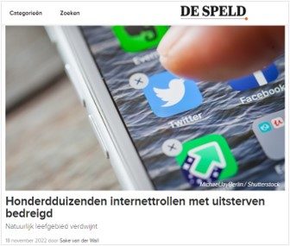
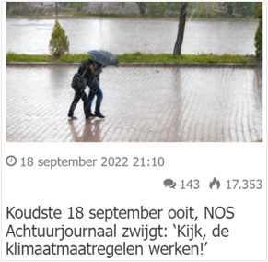
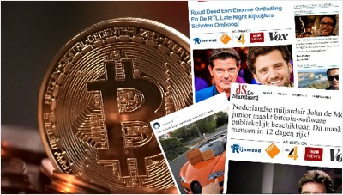
Digitaal Burgerschap
Waarom nepnieuws?
Als grap. Zoals berichten op website De Speld en de video’s van LuckyTV.
Om meningen te beïnvloeden of verwarring te zaaien, bijvoorbeeld tijdens verkiezingen.
Om geld te verdienen. Hoe meer clicks op het artikel, hoe meer geld de makers krijgen voor de advertenties.
Notes:
Verdieping over vormen van nep nieuws.
Voor de docent: https://www.frankwatching.com/archive/2022/04/05/soorten-nepnieuws-herkennen/
De Speld: satire/parodie (bron: https://speld.nl/2022/11/18/honderdduizenden-internettrollen-met-uitsterven-bedreigd/)
NineForNews: onjuist verband/bedrieglijke bron/deels misleidende context (bron: https://www.ninefornews.nl/koudste-18-september-ooit-nos-achtuurjournaal-zwijgt-kijk-de-klimaatmaatregelen-werken/)
Bitcoinfraude: clickbait, niet alleen wordt dit gebruikt om geld te verdienen door clicks, maar ook kunnen het oplichtpraktijken zijn. (bron: https://www.businessinsider.nl/bitcoin-fraude-john-de-mol/)

Slide 12
Digitaal Burgerschap
@ArianaGrande overleefde de aanslag, ze heeft wat kneuzingen, maar met haar gaat het goed.
#BelangrijkNieuws #BidVoorAriana #Manchester #Aanslag #ISIS
Echt of nep?
Notes:
Waarom denk je dat het echt op nep is?
Doorvragen naar wat de studenten zeggen = goed luisteren
Voor de docent: https://eenvandaag.avrotros.nl/item/fake-news-en-angst-op-social-media-na-manchester/

Slide 13
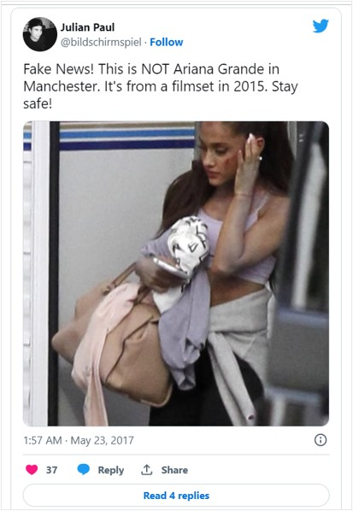
Digitaal Burgerschap
Nepnieuws! Dit is niet Ariana Grande in Manchester. Het is een afbeelding van een filmset in 2015.
Let op je veiligheid!
Nep!
Notes:
De berichtgeving is nep. Er is een andere afbeelding gebruikt. Het is ook mogelijk om via sociale media te ontdekken of iets echt of nep is, maar dan blijft het moeilijk om erachter te komen of de auteur de waarheid spreekt of niet.

Slide 14
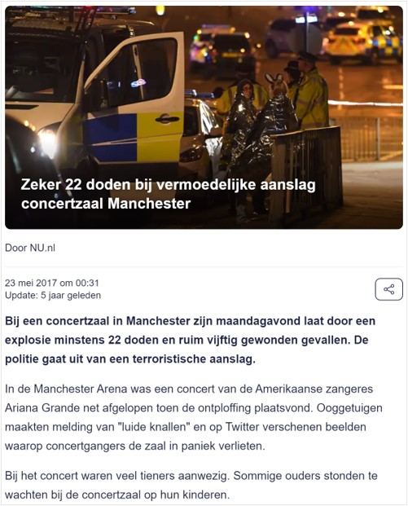
Digitaal Burgerschap
De bomaanslag was geen fake news

Slide 15
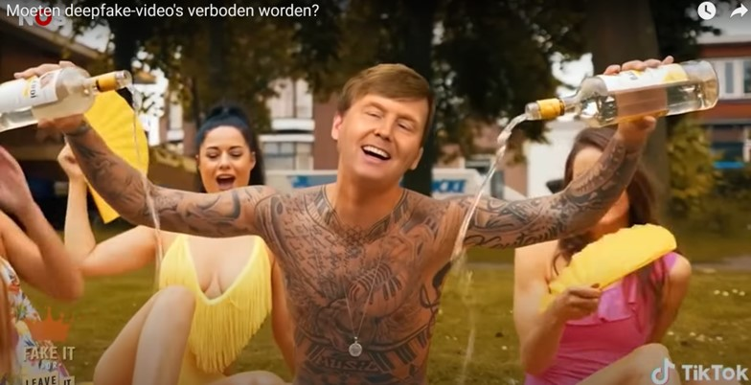
Digitaal Burgerschap
Video: Moeten deepfake-video’s verboden worden?
Klik op de afbeelding voor weergave video.
Notes:
Video van de NOS over het gebruik van deepfakes. Op de volgende slide wordt uitgelegd hoe het werkt.
Ga de discussie aan met de klas. Vinden zij dat het verboden moet worden? Is het gevaarlijk? Hoe ver kan je gaan? Stel je voor dat dit met jouw gezicht wordt gebruikt.
Lees eventueel de reacties onder de video en laat studenten daarop reageren.

Slide 16
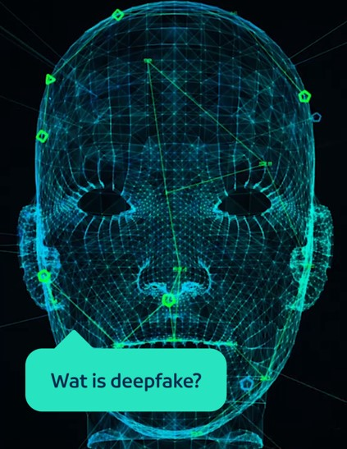
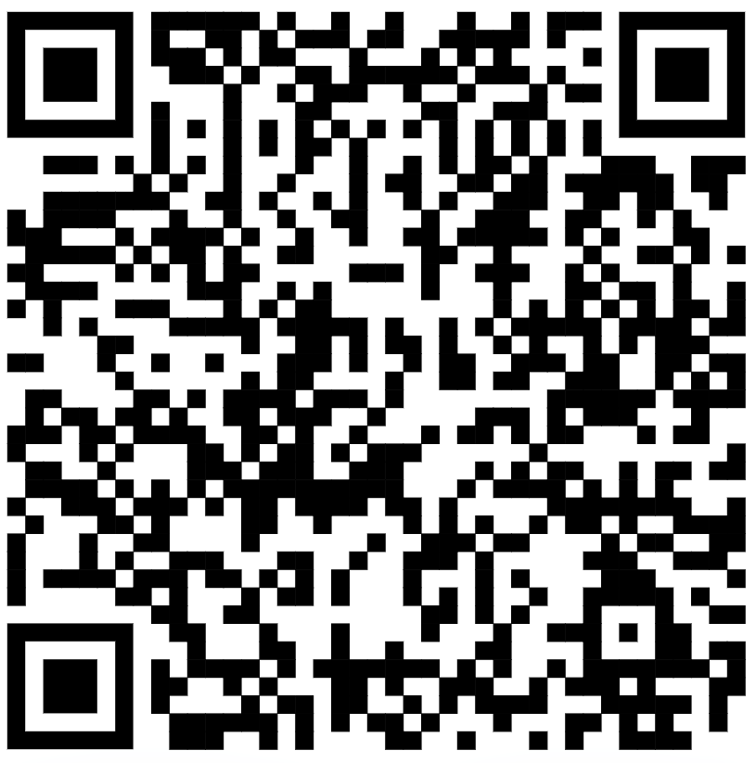
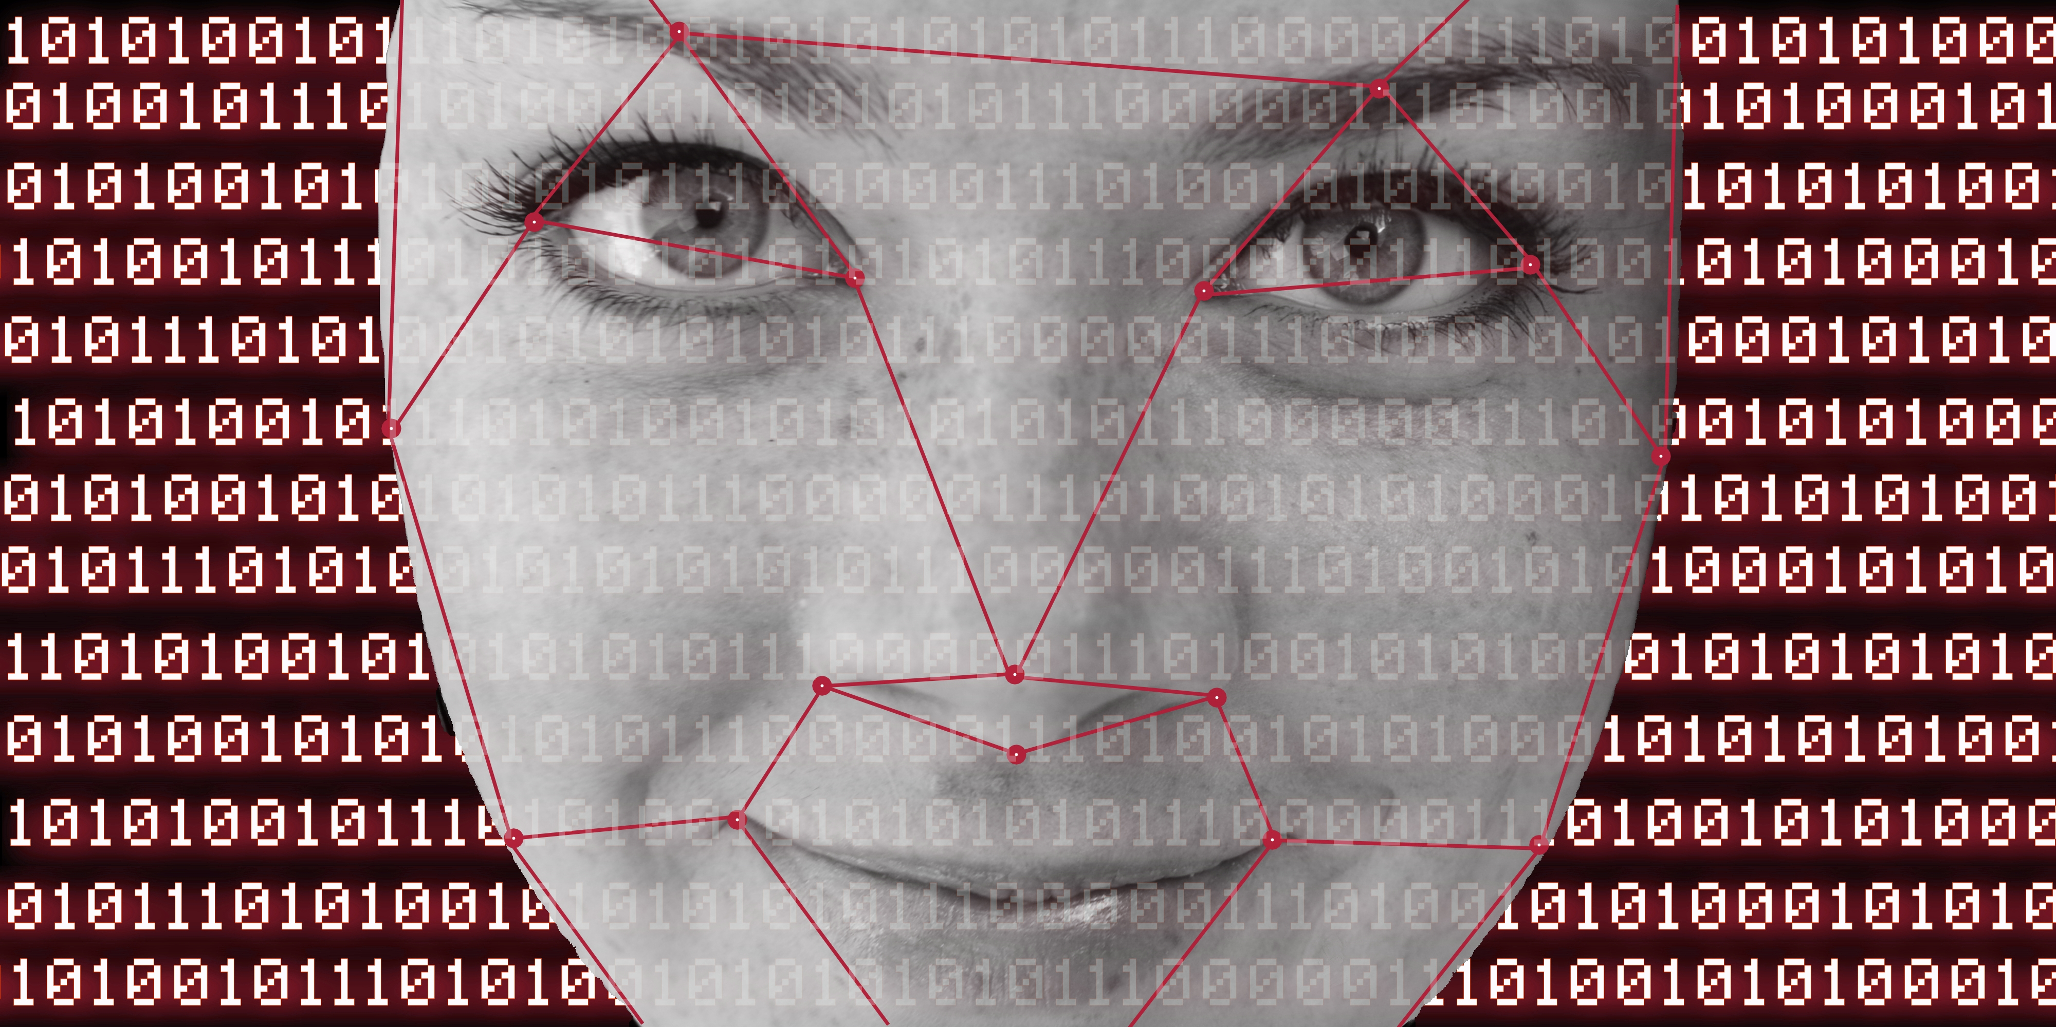
Digitaal Burgerschap
Portfolio-opdracht 8
Hoe werkt deepfake-technologie?
Notes:
Via https://npokennis.nl/story/77/wat-is-deepfake kun je slides doorlopen met uitleg over deepfakes en bewegende beelden.
Studenten kunnen de QR-code scannen en het zelf lezen of gezamenlijk doen. Wanneer je liever geen telefoons gebruikt, kun je gebruik maken van de volgende slide.

Slide 17
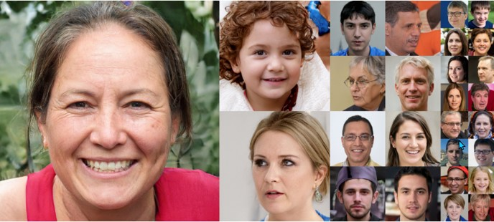
Digitaal Burgerschap
Welk gezicht is echt?
Deze website bevat foto’s van hoofden, waarvan er een echt is en de ander nep. Weet jij welke echt is? Klik op de afbeelding waarvan je denkt dat het echt is.
Notes:
Speel dit in de vorm van petje op petje af. Links is staan, rechts is zitten. Degene die het fout hebben doen niet meer mee. Zo ga je door tot degene die als laatste overblijft het spel wint.

Slide 18
Digitaal Burgerschap
Afronding
Nu weet jij:
welke vormen van fake news (nepnieuws) er zijn;
hoe je fake news herkent;
wat deepfakes zijn;
hoe deepfake-technologie werkt.
Notes:
Zijn de lesdoelen behaald?

Slide 19
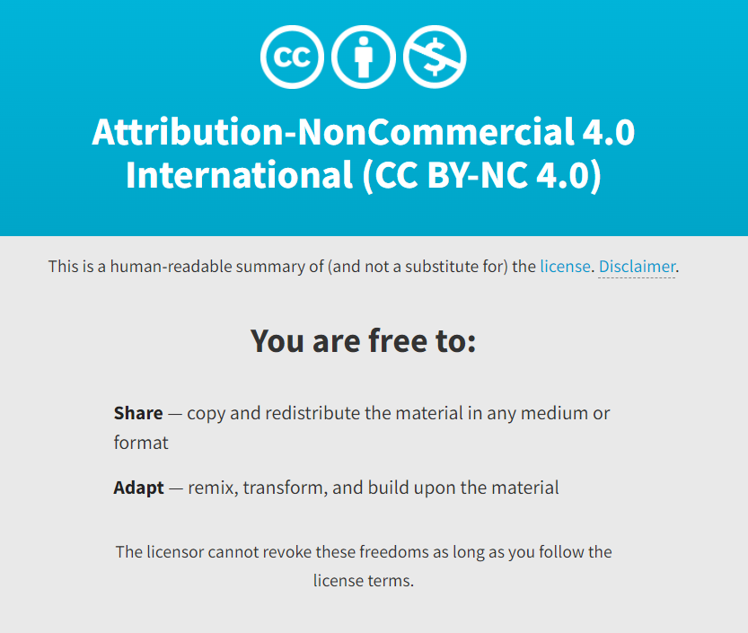
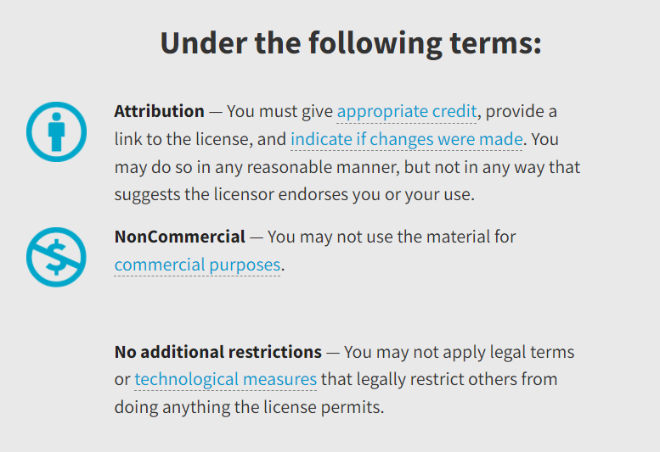
EINDE LES
Deze les valt onder de Creative Commons regelgeving. De les mag worden gedeeld en aangepast voor non-commerciële doeleinden.
https://creativecommons.org/licenses/by-nc-sa/4.0/legalcode.nl

